Slide 1

Урок 11
Розв’язуємо задачі
різними способами
Вчитель початкових класів
Саглай С.В.

Slide 2
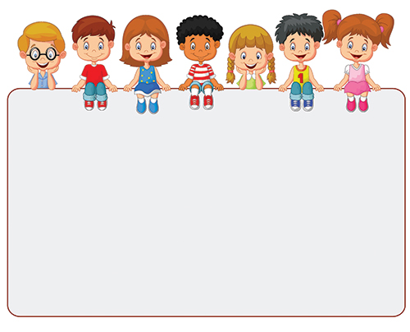
Не просто слухати, а чути.
Не просто дивитися, а бачити.
Не просто відповідати, а міркувати.
Дружно і плідно працювати

Slide 3






Slide 4

Математична розминка

Slide 5

24
Прочитати вираз 17 + (9 – 2)=
До числа 17 додаємо різницю чисел 9 і 2

Slide 6
18
Прочитати вираз 26 - (6 + 2)=
Від числа 26 віднімаємо суму чисел 6 і 2

Slide 7
12
Прочитати вираз (15 + 3) - 6=
Від суми чисел 15 і 3
віднімаємо 6

Slide 8
24
Прочитати вираз (5 + 13) + 6=
До суми чисел 5 і 13
додаємо 6

Slide 9
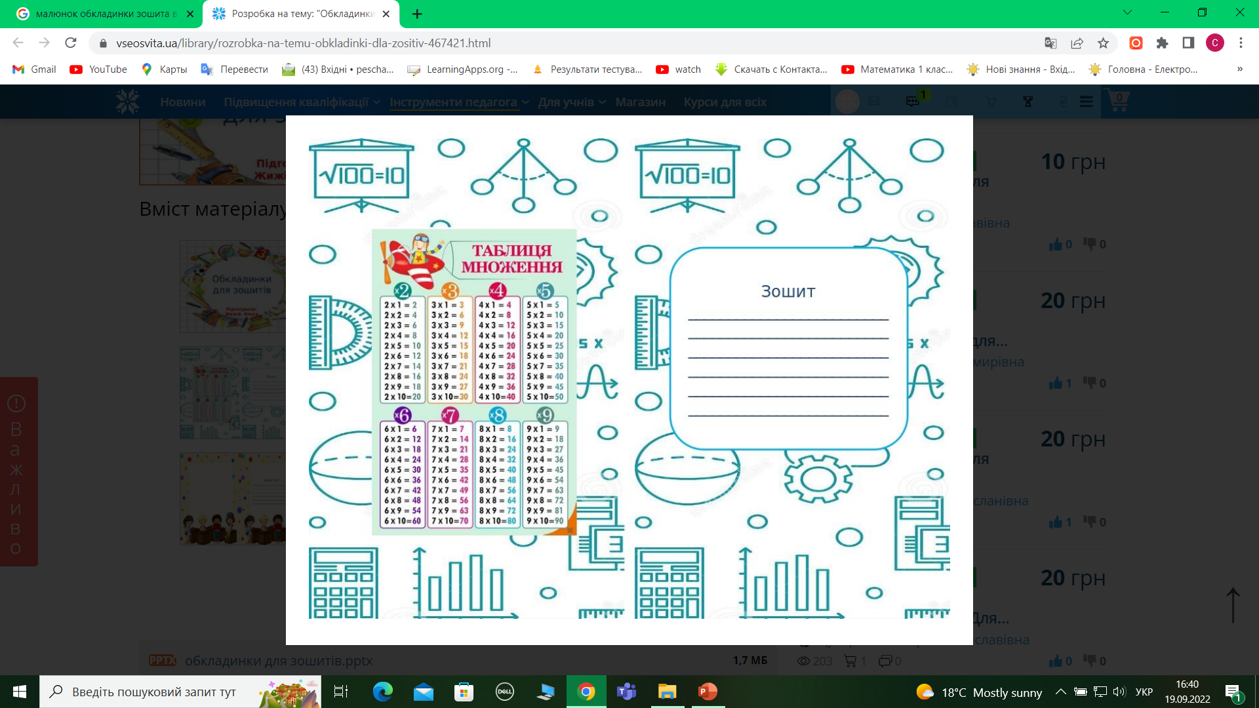

Робота з зошитом

Slide 10



Slide 11
Математичний диктант

Slide 12
Знайти різницю чисел 56 і 3
Знайти суму чисел 9 і 8
Від числа 13 відняти 5
До числа 40 додати 3
До числа 15 додати 4

Slide 13
58 17 18 43 19

Slide 14
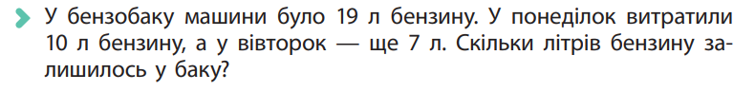
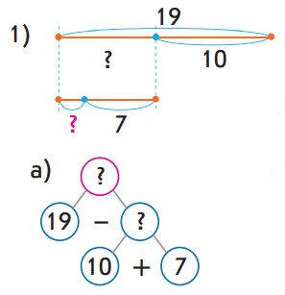
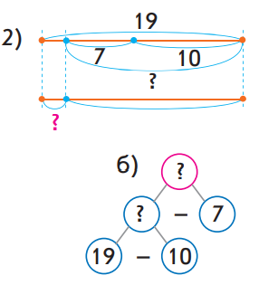
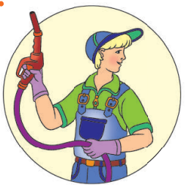

Slide 15
Зістав подані задачи.
Що змінилося? Як ця зміна вплине на розв’язання?
У бензобаку машини було 19 л бензину. У понеділок витратили 10 л бензину, а у вівторок — ще 7 л. Скільки літрів бензину залишилось у баку?
У бензобаку машини було 2 л бензину. У п’ятницю долили 9 л, а в неділю ще 6 л бензину. Скільки літрів бензину стало в баку?

Slide 16
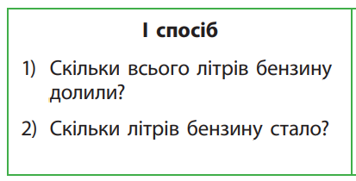
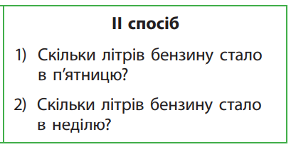
До кожного плану розв’язування задачі добери вираз.
а) (2 + 9) + 6
б) 2 + (9 + 6)
Прочитай кожний вираз. Чи мають ці вирази рівні значення? Який знак можна поставити між ними? Прокоментуй, як додати число до суми

Slide 17

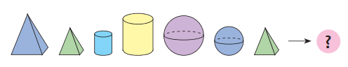

Slide 18
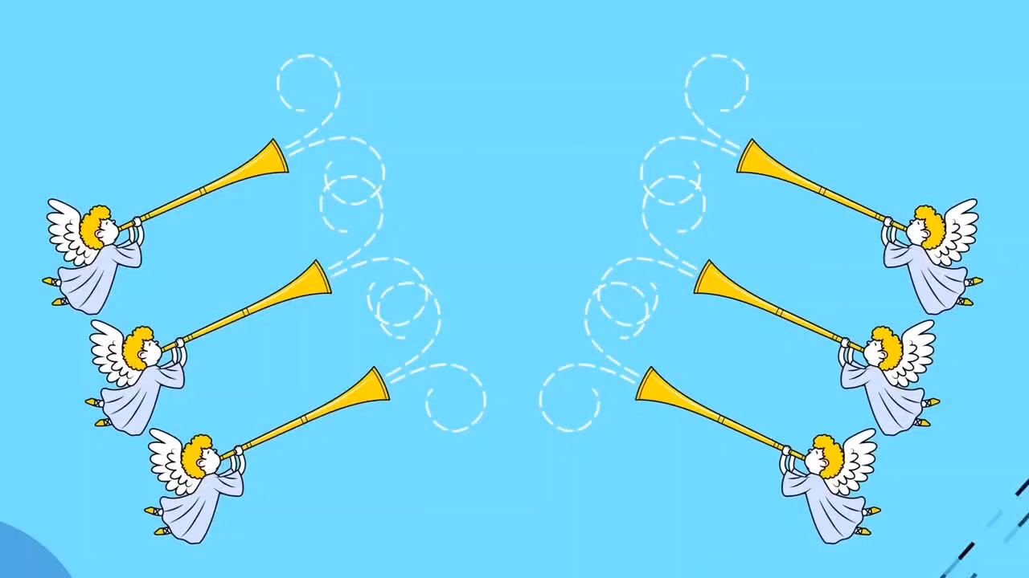

Slide 19
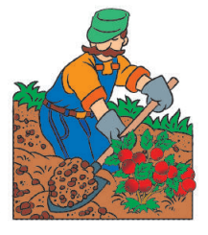
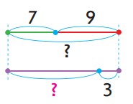
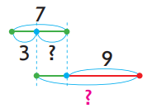
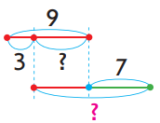
Поясни розв’язання задачі різними способами за поданими схемами
Дідусь посадив у садку 7 кущів аґрусу і 9 кущів малини. Узимку 3 кущі замерзли. Скільки кущів залишилося рости в садку?

Slide 20
Розглянь, у якому порядку виконали дії. Поясни, як слід їх виконувати. Виправ помилки.
2
3
1
1
3
4
2
98 – 12 + (11 – 7) =
(16 – 9)+8 –(12 – 5)=
7
11-7 =
4
1) 16 -9 =
2) 12 – 5 =
7
2) 98 – 12 =
  86
15
3) 7 + 8 =
3) 86 + 4 =
90
4) 15 – 7 =
8

Slide 21
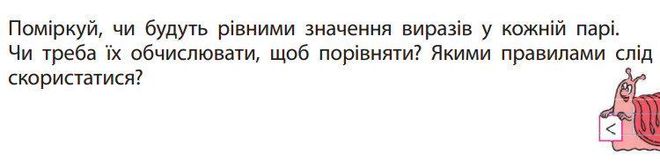
(56 + 6) + 7
=
56 + (6 + 7)
17 – (8 + 4)
=
( 17 - 8) - 4

Slide 22


Задача

Slide 23
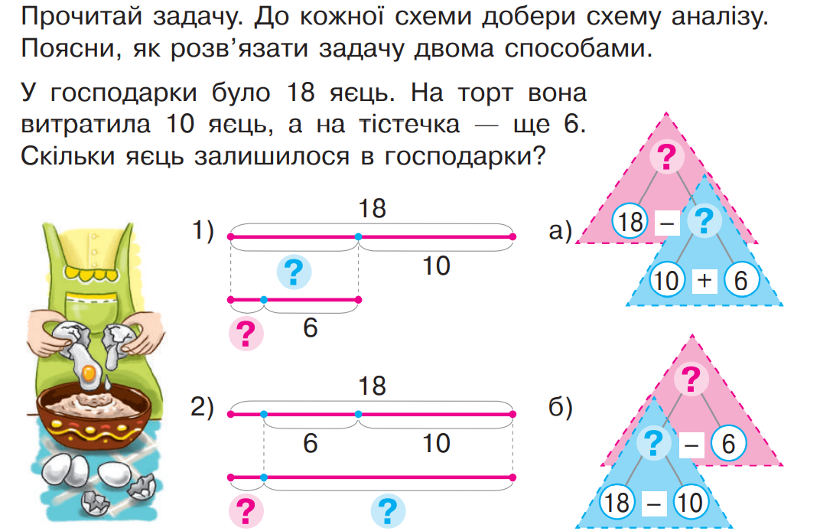

Slide 24
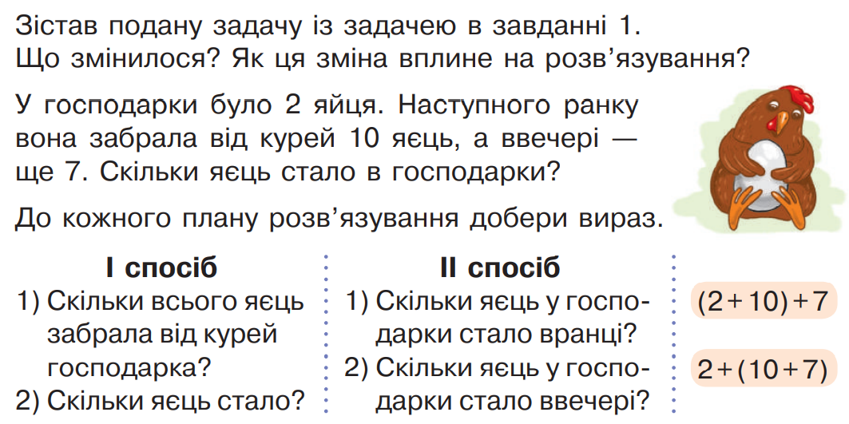
Самостійна робота
Підручник сторінка 55 № 2

Slide 25
Все виконали!
Молодці!

